Slide 1

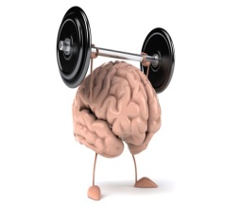
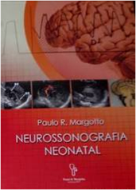

Proteção cerebral
Prevenção pós-natal da hemorragia peri/intraventricular do recém-nascido pré-termo
Paulo R. Margotto
Prof. do Curso de Medicina (6ª Série) da Universidade Católica
de Brasília
Brasília, 9 de setembro de 2019
www.paulomargotto.com.br
pmargotto@gmail.com

Slide 2
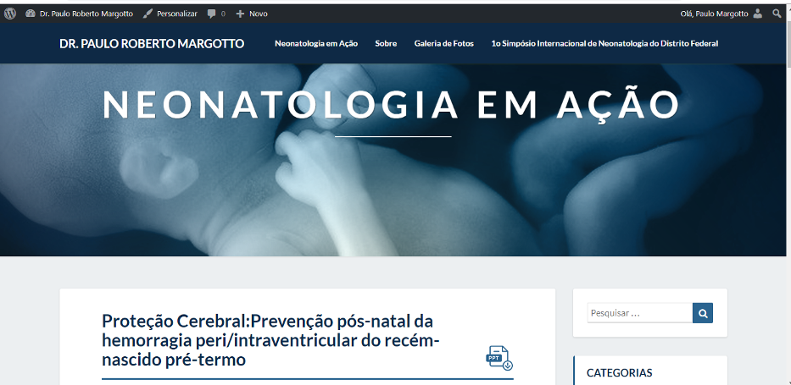
www.paulomargotto.com.br

Slide 3
Prevenção pós-natal da HPIV RN pré-termo
Forma mais comum da lesão cerebral no prematuro
O maior problema no cuidado intensivo neonatal moderno no mundo
(12 000 pré-termos nos EUA/ano desenvolvem hemorragia intraventricular)
INCIDÊNCIA: varia entre Serviços
        Relacionado com o grau de prematuridade
        Aumento de sobrevida nos RN < 1000g
      <32 semanas:-15-25% (Inder, 2006)
      -5,6% (Brouwer, 2008, Holanda)
      RN entre 500-750g: 45%! (Wilson-Costello,2005)
      Unidade Neonatal, HMIB (Castro MP, 2012
      20,0%: 25 - ≤28 semanas
      11,1%: 28 - ≤30 semanas
      1,3%: 30 - ≤ 32 semanas
2016
15,3% nos RN entre 25 semanas e 32 sem 6 dias. (Graus I e II:9,2% e III-IV: 6%)

Slide 4
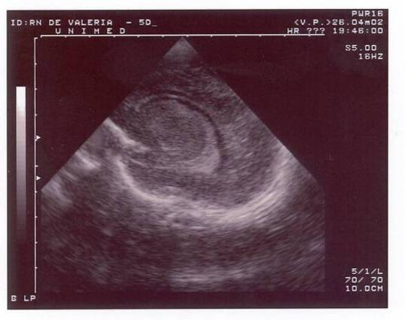
HEMORRAGIA INTRAVENTRICULAR NO RN PRÉ-TERMO
Nó caudotalâmico
NC
tálamo
PC
Margotto,PR
NC: núcleo caudado;PC; plexo coróide

Slide 5
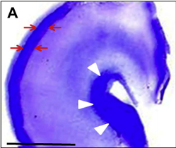

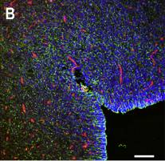
HEMORRAGIA INTRAVENTRICULAR NO RN PRÉ-TERMO
NEUROPATOLOGIA
Sítio de Hemorragia: Matriz germinativa (MG) subependimária (rede de vasos / abundante angiogênese;escassez de pericitos;imaturidade da lâmina basal)
- 2,5 mm: 23-24 sem
- 1,4 mm: 32 sem
- Involução completa 36 sem.
A
Placa cortical
Cels gliais:verde
Vasos:vermelho
MG
Volpe, 1989; Ballabh,2010; Ballabh, 2014

Slide 6
HEMORRAGIA INTRAVENTRICULAR NO RN PRÉ-TERMO
FATORES INTRAVASCULARES
  Distribuição do fluxo sanguíneo cerebral (FSC) : 24 - 32 sem : proeminência do suprimento vascular a MG
  Flutuação do FSC : deficiente autorregulação:
(RN assincrônicos) 23 RN com VFSC flutuante 21 RN c / HIV
21 RN com VFSC estável 7 RN c / HIV
Causa: Hipercapnia (>=55mmHg), acidose láctica, asfixia perinatal grave, prostaglandinas
B
C
Kaiser JK, 2006Volpe, 1989
Perlmam e Volpe, 1983
Perlmam e Volpe, 1987

Slide 7
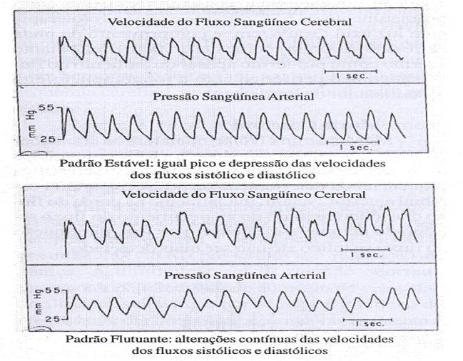
HEMORRAGIA INTRAVENTRICULAR NO RN PRÉ-TERMO
Volpe, 1989
Notes:
7

Slide 8
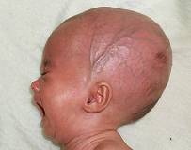
HEMORRAGIA INTRAVENTRICULAR NO RN PRÉ-TERMO
CONSEQUÊNCIA NEUROPATOLOGICAS DA HIV
  1. DESTRUIÇÃO DA MG:
  precursores das células gliais e astrócitos: deficiente desenvolvimento dos astrócitos destinados a camada cortical supragranular perda de volume da substância cinzenta (16 %) deficiência cognitiva
  2. INFARTO HEMORRAGICO PERIVENTRICULAR:
  15% dos RN com HIV
  80% dos casos: associação com grande hiv
  infarto venoso ( obstrução da veia terminal)
  lesão assimétrica
3.HIDROCÉFALO: agudo (evolução em dias)
subagudo-crônico ( evolução em semanas)
obstrução das granulações aracnóides pelo coágulo
Volpe,1989;Inder,2006, Vasileiades, 2004

Slide 9


HEMORRAGIA INTRAVENTRICULAR NO PRÉ-TERMO
Importância da corioamnionite
Souza/Margotto ( 2003 ):OR=5,63 (95% IC 1,25-27,44).
De Felice et al (2001):OR=3,5 (2,4-4,52) para HIV≥Grau III
Soraisham AS (2012):HIV:27,9% x 14,4% (p=0.001)
HIV≥3:10,1% X 4,2% (P=0.002)
Corioamnionite: altos níveis de citocinas
inibe a proliferação de precursores neuronais
ativa a astrogliose
estimula a morte de oligodendrócitos
risco de lesão na substância branca

Slide 10
HEMORRAGIA INTRAVENTRICULAR NO RN PRÉ-TERMO
EVENTOS ASSOCIADOS:
  TIPO DE PARTO
  -CESARIANA:Análise multivariada cesária sem efeito na severa HIV (OR:0,98-0,77-1,24)
  -PARTO NORMAL apresentação PÉLVICA
  RN < 1500g : 58% HIV
(CABEÇA NO CANAL DE PARTO 40 A 60 mmHg NOS CAPILARES
  RN < 2000g 5X HIV CEREBRAIS
RN NO RESPIRADOR
  ASSINCRONIA: FLUTUAÇÃO DO FSC
  PICO DE PRESSÃO : DA PRESSÃO VENOSA CENTRAL
SUCÇÃO DA TOT:
  DA PRESSÃO ARTERIAL
  DA PRESSÃO VENOSA CENTRAL
Volpe,1989

Slide 11
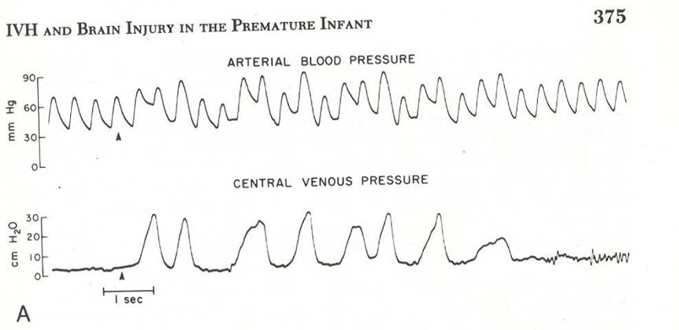
HEMORRAGIA INTRAVENTRICULAR NO RN PRÉ-TERMO
Volpe,1995
Notes:
11

Slide 12
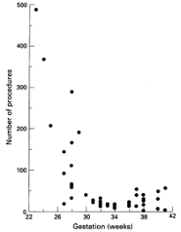

HEMORRAGIA INTRAVENTRICULAR NO RN PRÉ-TERMO
UTI Neonatal: experiência dolorosa*
1⁰s 14dias: 14 proced/dia (1/3-analgésicos)
(RN de 23 sem – 488 proced dolorosos na UTI Neonatal)
-a maioria no primeiro dia
-63,6%: aspiração do tubo (a cada 4 hs)
Cordero L(2001): 4hs (90RN)
8hs (90RN) -27 sem
sem diferenças em:
infecção nosocomial/pneumonia associada a ventilação/colonização bact via aérea/reintubação,DBP/mortalidade
A redução da aspiração traqueal parece ser segura!
Ambiente barulhento, caótico,estressante e doloroso!
Barker,1995;Anand, 2001; Simons,2003;Badr,2010

Slide 13
HEMORRAGIA INTRAVENTRICULAR NO RN PRÉ-TERMO
UTI Neonatal: experiência dolorosa
As respostas comportamentais e fisiológicas a dor repetitiva pode:
  Extensão da Hemorragia intraventricular ou contribuir diretamente para:
  -hipoxia, hipercapnia,acidose,hiperglicemia, assincronia com o respirador, pneumotórax
  (causas importantes de hemorragia intraventricular)
Anand, 1998, 2001

Slide 14







HEMORRAGIA INTRAVENTRICULAR NO RN PRÉ-TERMO
BARULHO NA UTI
Li WG , 2009: Randomizaram 100 RN ventilados para uso de plug no ouvido
Resultados:
Perda auditiva
-total:23% plug x 35% controle(p<0,05)
-leve:15% pug x 23% controle (p<0,05)
Hemorragia intraventricular ou leucomalácia periventricular
-21% plug x 42% controle (p<0,05)
Inteligência
-MDI e PDI: maior no grupo plug x controle (p<0,05)

Slide 15
Hemorragia intraventricular
VENTILAÇÕ MECÂNICA
Handley SC et al (2018):RN de 22-31 sem (California) entre 2005-2015: 44.028 lactentes:
da HIV III-IV de 9,7% para 5,9% ( 39%)
da HIV I-II de 18,3% para 14,1%, I-II: ( de 18%)
O esteróide pré-natal:único fator benéfico em todas as idades gestacionais
Intubação na Sala de Parto: chances de HIV III-IV

Slide 16
Hemorragia intraventricular
Fatores contribuintes para da HIV grave
-aumento do uso de esteróide pré-natal
-queda das taxas de intubação na Sala de Parto: 86,7% para 70,7% (1,5% ao ano)
Impacto
No subgrupo 28-29 ^{6 / 7} :43,7% da diminuição da HIV grave observada no subgrupo da idade gestacional: maior que os esteróides pré-natais)
A mudança nas práticas de intubação na Sala de Parto e o impacto atribuível sobre a diminuição da HIV foi um achado importante deste estudo e demonstrou como uma mudança generalizada na prática pode impactar os resultados.
Contribuição do estudo
a necessidade de esforços contínuos para otimizar as práticas na Sala de Parto e o manuseio dos RN de muito baixo peso ao nascer.
Handley SC et al (2018):

Slide 17
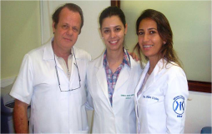
Hemorragia Intraventricular
A ventilação mecânica está associada com hemorragia intraventricular
nos recém-nascidos pré-termos?
Apresentação:Débora Cristiny e Roberta Rassi- R3 Neonatologia
Coordenação: Joseleide de Castro,Paulo R. Margotto
Is mechanical ventilation associated with intraventricular hemorrhage in preterm infants?Aly H, Hammad TA, Essers J, Wung JT.Brain Dev. 2012 Mar;34(3):201-5. doi: 10.1016/j.braindev.2011.04.006. Epub 2011 Jun 15.PMID: 21680121.Similar articles
Mudanças na Sala de Parto: CPAP precoce tem mudado a incidência da hemorragia intraventricular
Unidade neonatal simples de um Hospital aumentou o uso de CPAP de 14% para 70% e houve uma queda na incidência de HIV de 12% para 4%

Slide 18
Hemorragia Intraventricular
Outro Centro relatou que quando a ventilação mecânica (VM) caiu de 84% para 40%, a incidência da HIV caiu de 38% para 16%
O presente estudo testa a hipótese que a ventilação mecânica precoce desempenha papel na predição de severa HIV em pré-termos manuseados em dois Centros com a utilização do CPAP precoce
Foram utilizados dados de duas Unidades Neonatais

Slide 19
Hemorragia Intraventricular
Odds ratio ajustada para HIV severa nos RN de muito baixo peso que recebeu VM na Sala de Parto foi de 2,7 (IC:1,1-6,6-P=0,03)
A associação significativa entre HIV e VM precoce foi independente do Apgar,baixo peso,PaCO2,uso de corticóide pré-natal,sepse precoce,canal arterial pérvio
Assim, a intubação implica como um fator independente para HIV severa

Slide 20
Hemorragia Intraventricular
Razões para a VM causar HIV:
Intubação traqueal: procedimento estressante que causa alterações hemodinâmicas abruptas incluindo hipóxia, bradicardia, hipertensão sistêmica e intracraniana
Acúmulo de pressão positiva intratorácica que impede o retorno venoso e diminui o débito cardíaco
Altera a secreção respiratória, aspirações

Slide 21
Hemorragia Intraventricular
Intraventricular hemorrhage in premature infants with Respiratory Distress Syndrome treated with surfactant: incidence and risk factors in the prospective cohort study.
Helwich E, Rutkowska M, Bokiniec R, Gulczyńska E, Hożejowski R.Dev Period Med. 2017;21(4):328-335.PMID:
  29291360.Free Article.Similar articles
Avaliar a incidência de hemorragia intraventricular (HIV) em recém-nascidos pré-termo com SDR tratados com surfactante e identificar fatores que possam reduzir o risco de HIV nessa população.
O fator mais significativo que aumentou o risco de HIV foi a ventilação mecânica invasiva (OR: 2,90; IC95%: 2,07-4,07). O risco aumentou ainda mais se a duração da ventilação mecânica fosse maior que sete dias (OR: 3,02; IC95%: 2,21-4,12).

Slide 22
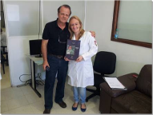
ANÁLISE DOS FATORES DE RISCO RELACIONADOS À OCORRÊNCIA DE HEMORRAGIA INTRACRANIANA
NOS RECÉM-NASCIDOS PREMATUROS DE UMA UTI NEONATAL.
Aline Damares de Castro Cardoso. Coordenação: Paulo R. Margotto e Joseleide de Castro
A incidência de HIV total foi de 15,3% nos RN entre 25 semanas e 32 sem 6 dias. (Graus I e II:9,2% e III-IV: 6%)
Entre os fatores de risco:ventilação mecânica >2 dias
(RR:1,23 (1,07-1,41) – p=0.036
Com o uso de ventilação mecânica ocorre aumento da pressão intratorácica, diminuição do débito cardíaco e variações no fluxo sanguíneo cerebral, podendo causar lesão hipóxico-isquêmica, com a produção de radicais livres e a consequente lesão da substância branca
2016

Slide 23
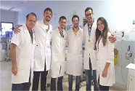
Hemorragia Intraventricular
Tentativas de intubação aumentam o risco para severa hemorragia intraventricular nos pré-termos estudo de coorte retrospectivo
Apresentação:Jacqueline Ferreira F. De Lima, João Marcos Ibrahim de Oliveira,
João Pedro Abrahão Nicoletti, Marcelo Alencar da Fonseca, Matheus Gonçalves Maia.
Coordenação: Paulo R. Margotto.
Intubation Attempts Increase the Risk for Severe Intraventricular Hemorrhage in Preterm Infants-A Retrospective Cohort Study.Sauer CW, Kong JY, Vaucher YE, Finer N, Proudfoot JA, Boutin MA, Leone TA.J Pediatr. 2016 Oct;177:108-113. doi: 10.1016/j.jpeds.2016.06.051. Epub 2016 Jul 26.
PMID: 27470688.Similar articles
No subgrupo de peso < 750g, o maior número de tentativas de intubação se associou a HIV severa, tanto na análise univariada (OR=1,39;IC a 95%:1,090-1,786-P=0,008) como multivariada ajustando para covariáveis confundidoras (OR=1,524;IC a 95%;1.109-2,092).
Neste subgrupo e HIV houve 3 tentativas de intubação a mais do que os com leve HIV ou não (n análise multivariada: OR=27,8 com IC a 95%:2.963-261.117-P=0,004) e considerando somente na Sala de Parto, o risco de HIV neste subgrupo foi: OR univariável: 1.317, IC: 95% (1.052-1.649) p = .016 e a OR multivariável: 1.448, IC 95% (1.091-1.923), P = .010.
A minimização do número de intubações pode reduzir a HIV grave, especialmente para as menores e mais imaturas crianças.
Com base do presente estudo e estudos anteriores, é sugerido que essas crianças sejam inicialmente intubadas por operadores experientes e que pré-medicações, quando possível, sejam usadas para aumentar a chance de sucesso

Slide 24
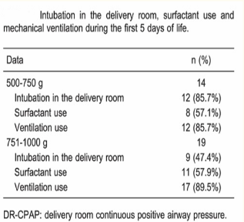
NO ENTANTO, MUITO DOS RECÉM-NASCIDOS AINDA SÃO INTUBADOS NA SALA DE PARTO!
Uso de esteróide pré-natal:42,4%!
O uso de CPAP na Sala de Parto não foi possível em 63,6% dos lactentes com peso <1000 g
Para o sucesso do uso de CPAP na Sala de Parto:-maior uso de esteróide pré-natal (RN em melhores condições pulmonares) e maior treinamento e preparação da Equipe Médica
Gonçalves-Ferri WA ,Martinez FE (2013): Ribeirão Preto (SP)

Slide 25
HEMORRAGIA INTRAVENTRICULAR NO RN PRÉ-TERMO
Eventos associados
  PNEUMOTÓRAX (PTX):
  6 / 9 RN com PTX: 67% HIV ( Intervalo de ocorrência: 1 / 2 h a 24 h
  12 /14 RN com PTX: 86% HIV
    PNEUMOTÓRAX
PRESSÃO INTRA-TORÁCICA
DIMINUI O RETORNO VENOSO
DC
PRESSÃO VENOSA
CENTRAL
RESISTÊNCIA
VASCULAR PERIFÉRICA
VFS ARTÉRIA
CEREBRAL ANTERIOR
PA
PCO2* E ACIDEMIA
CADA mmHg NA PCO2
FSC 7- 8%
FLUXO SANG.MG
HEMORRAGIA INTRAVENTRICULAR

Slide 26
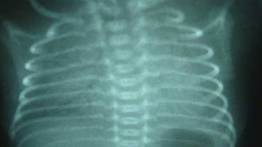
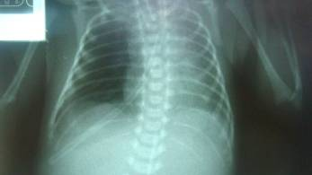
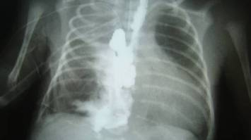
HEMORRAGIA INTRAVENTRICULAR NO RN PRÉ-TERMO
Pneumotórax
Doença da Membrana Hialina
Pneumotórax
Lesão esofágica
RN de 29 sem, 1300g

Slide 27
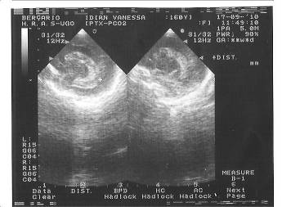
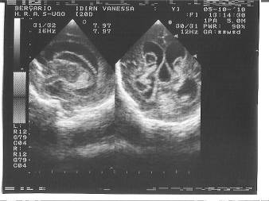
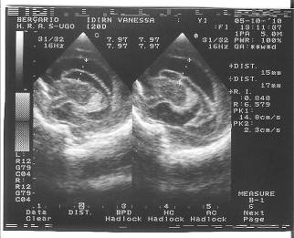
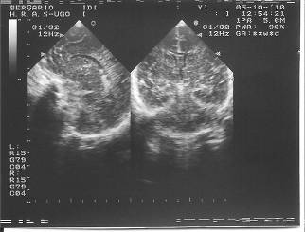
HEMORRAGIA INTRAVENTRICULAR NO RN PRÉ-TERMO
Hemorragia intraventricular Grau III Hidrocéfalo Pós-Hemorrágico
Ecografia NORMAL

Slide 28
HEMORRAGIA INTRAVENTRICULAR NO RN PRÉ-TERMO
EVENTOS ASSOCIADOS:
  queda do hematócrito: FSC
  cada 5% de diminuição do Ht FSC DE 11ml / 100 g /min
devido a alterações no conteúdo de O₂ arterial o FSC para manter a entrega de O₂ cerebral constante
  CONVULSÕES*:
    Atividade neuronal excessiva lactato acidose perivascular vasodilatação cerebral
    pressão arterial (deficiente autorregulação)
    *Convulsões EEG: 11/51 RN <30sem:21,6% e destes:8 HIV (72,7%)!
Volpe, 2001;Shah,2010

Slide 29
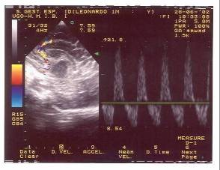
HEMORRAGIA INTRAVENTRICULAR NO RN PRÉ-TERMO
EVENTOS ASSOCIADOS:
  DAP: GRANDES ALTERAÇÕES NA VSFC NA ARTERIA CEREBRAL ANTERIOR
INJÚRIA ISQUÊMICA
(FUGA DIASTÓLICA)
INJÚRIA HEMORRÁGICA
(FLUTUAÇÃO DA VSFC)
Margotto, PR
RN<28 sema - PCA≥1,5mm no 3º dia vida: HIV (OR=4,2;IC a 95%:1,3-14)
Sellmer, 2013

Slide 30
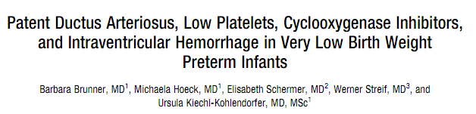
HEMORRAGIA INTRAVENTRICULAR NO RN PRÉ-TERMO
No entanto, cuidado com o uso dos inibidores da COX com contagem de plaquetas entre 50 a 100.000/cm3 e hemorragia intraventricular
OR: 3.40 [IC a 95%:1.13- 10.29]
(análise multivariada)
A TROMBOCITOPENIA/DISFUNÇÃO PLAQUETARIA PODEM CONTRIBUIR COM A PATÊNCIA DUCTULAR
J Pediatr. 2013 Jul;163(1):23-8 (Áustria)
Os inibidores da COX causam inibição completa ou intermitente da síntese de
prostaglandina e altera a função plaquetária
Não use sem antes avaliar o número de plaquetas!
Considerar o PARACETAMOL....
Paracetamol oral versus ibuprofeno oral no manuseio do ductus arteriosus em recém-nascidos pré-termos: ensaio controlado randomizado Autor(es): Oncel MY, Yurttutan S, Endeve O et al. Apresentação: Camila Rodrigues, Isabela Lobo, Karine Frausino, Márcia Pimentel de Castro, Paulo R. Margotto
Jaleel, 2013

Slide 31

Punção lombar precoce e risco de hemorragia intraventricular em bebês de muito baixo peso
Early lumbar puncture and risk of intraventricular hemorrhage in very low birth weight infants.Testoni D, Hornik CP, Guinsburg R, Clark RH, Greenberg RG, Benjamin DK Jr, Smith PB.Early Hum Dev. 2018 Feb;117:1-6. doi: 10.1016/j.earlhumdev.2017.11.013. Epub 2017 Dec 5.PMID: 29220639.Similar articles
O estudo evidenciou, a partir de 106.461 RN <1500g, dos quais 2436 receberam uma punção lombar (PL) precoce, que a hemorragia intraventricular grave (Graus 3 e 4) foi maior nos recém-nascidos pré-termo submetidos a punção lombar nos primeiros 3 dias de vida: OR ajustada (intervalo de confiança de 95%) = 2,64 (1,96-3,54) no dia-0; 2,21 (1,61-3,04) no dia 1; 1,55 (1,03-2,34) no dia 2; e 2,25 (1,50-3,38) no dia 3.
O mecanismo proposto pelos autores que liga a punção lombar à hemorragia intraventricular se deve a mudanças posturais que ocorrem durante o exame. Alterações posturais no primeiro dia de vida poderia levar à flutuação no fluxo sanguíneo cerebral nos RN pré-termo.
Outro mecanismo proposto para esta associação é a diminuição do líquido cefalorraquidiano causada pela punção lombar, levando a mudanças no fluxo sanguíneo cerebral, além da dor do procedimento (aumenta o pico da velocidade sistólica do fluxo sanguíneo cerebral).

Slide 32
HEMORRAGIA INTRAVENTRICULAR NO PRÉ-TERMO
Hipernatremia/Excesso de Na⁺
Lim WH (2010)
-Hipernatremia:162,6mEq/l (HIV) X 148,8mEq/l (p<0.01)
-flutuação dos níveis de Na⁺(>13mEq/l:OR:12,4 9;IC a 95%:1,9-82,7) –
Baraton L (2009) deficiente desfecho funcional aos 2 anos (motor) com flutuação de Na⁺ >13mEq/l

Slide 33
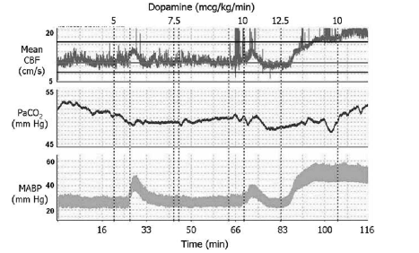
HEMORRAGIA INTRAVENTRICULAR NO PRÉ-TERMO
Uso de dopamina no 1º dia pré-termo extremo
MH Lightburn, 2013: A infusão inicial de 5mcg/kg/min de dopamina com incremento de 2,5mcg/kg/min a cada 20 min (até 20mcg/kg/min) até a otimização da pressão arterial média
15 RN hipotensos com extremo baixo peso ( 625 ± 174 g) e 24 semanas ( 23-24,8 ) foram estudados;
9 crianças morreram e/ou desenvolveram grave hemorragia intracraniana
Poderia ser prudente iniciar com 5mcg/kg/min e aumentar cada 1mcg/kg/min para evitar aumento súbito do CBFv.

Slide 34
HEMORRAGIA INTRAVENTRICULAR NO PRÉ-TERMO
Uso de dopamina no 1º dia pré-termo extremo
Intraventricular hemorrhage in neonates born from 23 to 26 weeks of gestation: Retrospective analysis of risk factors. Szpecht D, Nowak I, Kwiatkowska P, Szymankiewicz M, Gadzinowski J.Adv Clin Exp Med. 2017 Jan-Feb;26(1):89-94. doi: 10.17219/acem/65311.PMID: 28397438.
Free Article.Similar articles. Artigo Livre!
Análise retrospectiva de 110 bebês prematuros (23-26 semanas de gestação) internados de 2009 a 2014 Departamento de Neonatologia da Universidade de Poznan de Ciências Médicas.
Análise de vários fatores de risco revelou:
-a chance do aparecimento de HIV graus IVH 3 e 4 entre neonatos nascidos entre 23 e 24 e 26 a 26 semanas de gestação, aumentou apenas entre aquelas que foram tratadas para hipotensão com catecolaminas
-OR 2.031 (0.269- 24,21), p = 0,033 e
-OR 1,989 (0,224-16,55), p = 0,024).
Um dos critérios mais populares: presença de pelo menos 2 indicadores
hipoperfusão, como pressão arterial média (PAM)* reduzida em 3 mmHg, lactato> 4 mmoL / L ou temo de enchimento capilar tempo> 4 s.
Hipotensão: PAM abaixo da idade gestacional

Slide 35
HEMORRAGIA INTRAVENTRICULAR NO PRÉ-TERMO
Fatores de risco pós-natais o papel do CO₂
(potente regulador do Fluxo sanguíneo cerebral-FSC)
Hipercapnia: perda da autorregulação do FSC
(o FSC torna-se passivo)
do CO₂ concomitante com a reperfusão: maior do FSC e HP/HIV
Hipercapnia permissiva: até 55mmHg
-objetivo de evita lesão pulmonar pelo ventilador
-menor volume corrente
-menor pressão de vias aéreas
Mecanismo: encolhimento cerebral e rotura vascular (o prematuro tem limitada capacidade para tamponar mudanças na osmolaridade)
Portanto:monitorar o Na⁺ nos RN de extremo baixo peso
Noori, 2014

Slide 36

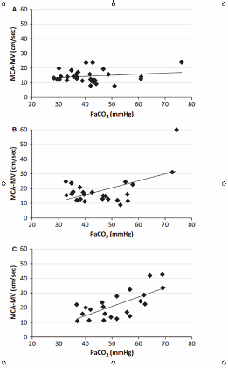
HEMORRAGIA INTRAVENTRICULAR NO PRÉ-TERMO
Fatores de risco pós-natais o papel do CO₂
Noori et al (2014) determinaram os níveis de CO₂ acima dos quais o impacto no FSC pode ser exagerado.
(Avaliação da velocidade média do FSC na artéria cerebral anterior com análise de gases (PaCO₂)
Significativa correlação foi obtida no 3⁰ dia de vida

Slide 37
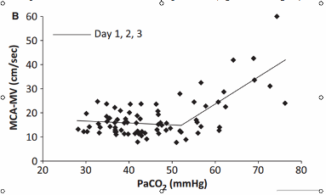
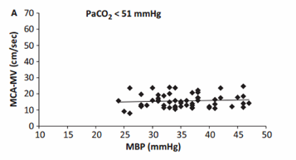
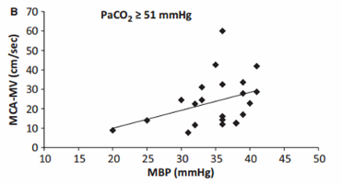
HEMORRAGIA INTRAVENTRICULAR NO PRÉ-TERMO
Fatores de risco pós-natais o papel do CO₂
Os autores detectaram um ponto de corte de 51,7mmHg, acima do qual a correlação foi significativa com a velocidade do fluxo médio na artéria cerebral anterior (R2 = 0,49, p <0,0001).
Interessante: correlação positiva entre Pressão arterial média e velocidade do fluxo médio na artéria cerebral anterior após PaCO₂ de 51mmHg
(50% da variabilidade do FSC pode ser explicada pelas mudanças na PaCO₂)
Noori, 2014

Slide 38
HEMORRAGIA INTRAVENTRICULAR NO PRÉ-TERMO
Fatores de risco pós-natais o papel do CO₂
Em resumo, os resultados sugerem que a vasculatura cerebral do recém-nascido pré-termo só exibe a reatividade esperada a PaCO₂ - Pressão arterial média acima de 51-53 mmHg - em 3 dias após o nascimento e possivelmente com 2 dias.
PORTANTO
O risco de HP/HIV é muito elevado nos primeiros dias.
Para estes RN seria sábio evitar que o PaCO₂ não ultrapasse 52 mmg nos primeiros dias de vida.
Noori, 2014

Slide 39
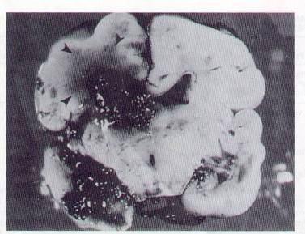
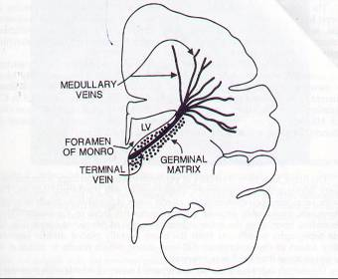
HEMORRAGIA INTRAVENTRICULAR NO PRÉ-TERMO
HEMORRAGIA GRAU IV
INFARTO HEMORRÁGICO
-Necrose da substância branca periventricular
-Lesão assimétrica ( maioria )
-80% dos casos – associada hemorragia intraventricular
-1 / 2 dos casos frontoparietal
Neuropatologia : Infarto hemorrágico próximo ao ângulo ventricular
Volpe J , 1977;1997
Paneth N, 1990

Slide 40
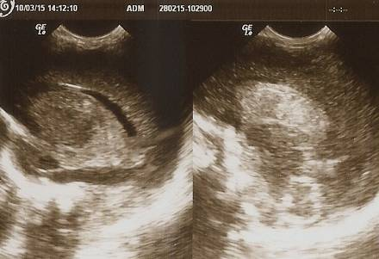
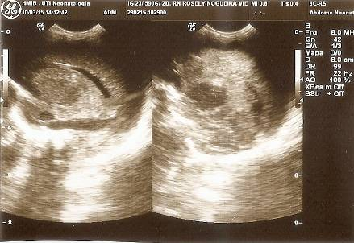
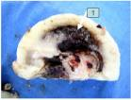
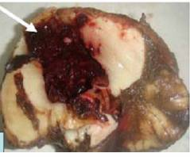
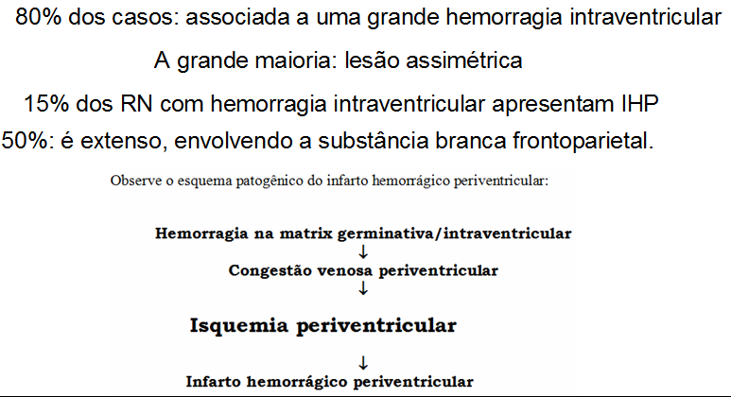
HEMORRAGIA INTRAVENTRICULAR NO PRÉ-TERMO
RN de 23 sem 3 dias- HP/HIV com Infarto hemorrágico periventricular (GRAU IV) com 2 dias de vida!)

Slide 41
HEMORRAGIA INTRAVENTRICULAR NO PRÉ-TERMO
HEMORRAGIA GRAU IV
INFARTO HEMORRÁGICO: PATOGÊNESE
-81% - HIV grau III
-Lesão do mesmo lado da HIV
-Lesão aparece após a HIV ( 4º dia de vida )
-Obstrução do fluxo sanguíneo na veia terminal do mesmo lado da hemorragia intraventricular
Hemorragia intraventricular Grau III
Congestão venosa periventricular
Isquemia periventricular
INFARTO HEMORRÁGICO PERIVENTRICULAR
Kuban K e cl, 1999
Volpe J e cl, 1997
Guzzetta F e cl, 1987

Slide 42
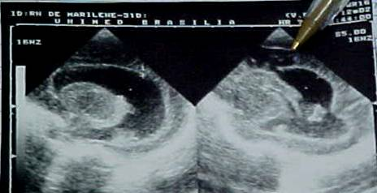
HEMORRAGIA INTRAVENTRICULAR NO PRÉ-TERMO
HEMORRAGIA GRAU IV
INFARTO HEMORRÁGICO
US / TC / RM
-1140g-28sem-cesariana (DHEG)
-Apgar 8/8-surfactante S.Parto-CPAP a 40%
-17 hs vida:2a dose surf-VM por 8 dias
-14 dias de vida:choque séptico (S.hamolitycus)
-US (19dias):HP/HIV grau III + IH a direita
Margotto, PR

Slide 43
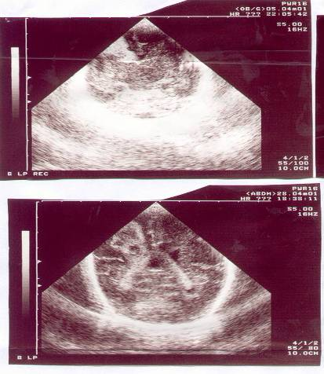
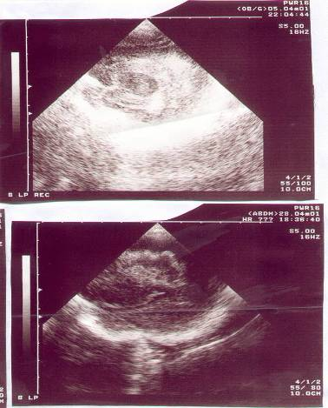
HEMORRAGIA INTRAVENTRICULAR NO PRÉ-TERMO
HEMORRAGIA GRAU IV
INFARTO HEMORRÁGICO
Margotto, P.R. UN - HRAS

Slide 44
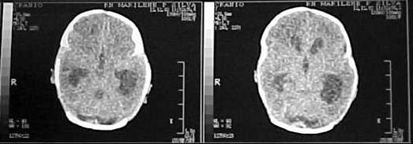
HEMORRAGIA INTRAVENTRICULAR NO PRÉ-TERMO
HEMORRAGIA GRAU IV
INFARTO HEMORRÁGICO
US / TC / RM
-Tomografia de crânio: hipoxia
Margotto, P.R. UN - HRAS

Slide 45
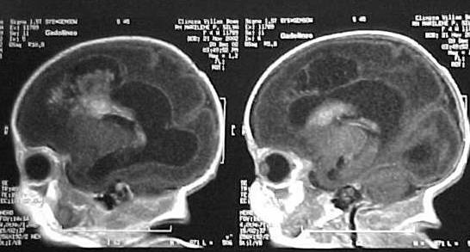
HEMORRAGIA INTRAVENTRICULAR NO PRÉ-TERMO
HEMORRAGIA GRAU IV
INFARTO HEMORRÁGICO
US / TC / RM
RM: hemorragia parenquimatosa a direita, frontal;hidrocefalia;HP/HIV
Margotto, P.R. UN - HRAS

Slide 46
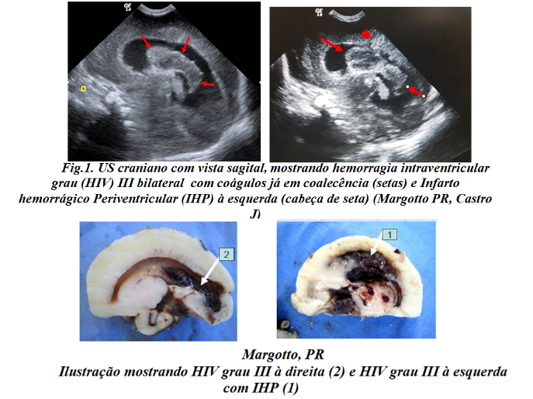
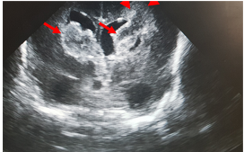
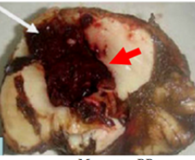
Recém-nascido (RN) transferido aos 13 dias de vida, de 27 semanas e 3 dias, 1020 g ao nascer, cesariana, mãe com corioamnionite, bolsa rota de 2 dias, sexo masculino; apresentou parada cardiorrespiratória aos 2 dias de vida, necessitando de 16 minutos para recuperação, ventilação mecânica por falha de CPAP, hemorragia pulmonar e pneumotórax.

Slide 47
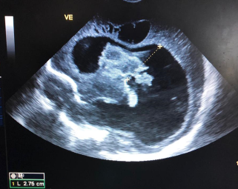
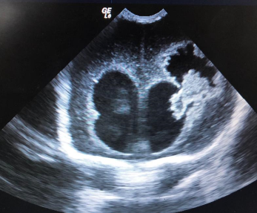
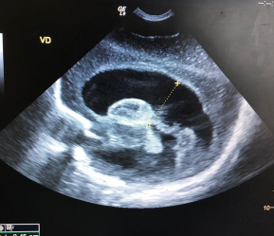
Evolução do caso anterior:
Indicado: derivação ventricular externa

Slide 48
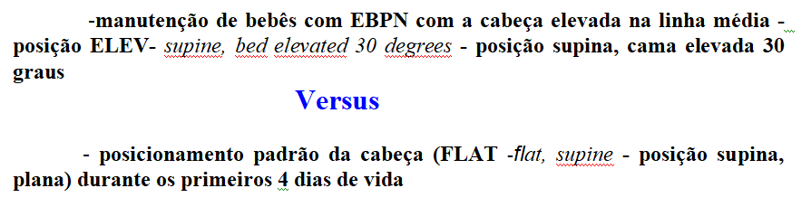
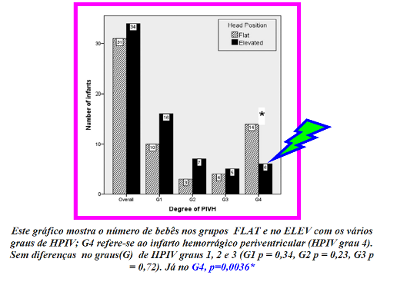
Posicionamento elevado da cabeça na linha média de recém-nascidos de extremo baixo peso
Kochan M et al
HEMORRAGIA INTRAVENTRICULAR NO PRÉ-TERMO
HEMORRAGIA GRAU IV
INFARTO HEMORRÁGICO

Slide 49
HEMORRAGIA INTRAVENTRICULAR NO RN PRÉ-TERMO
Prognóstico
-A substância branca é o local mais comum do impacto neuropatológico da HIV (: destruição da matriz germinativa deficiente desenvolvimento cortical
-10-24 semanas de gestação, a migração neuronal se completou;
-a seguir, a matriz germinativa provê precursores gliais que se tornarão oligodentrócitos e astrócitos (estágio tardio da gliogênese)
-estes astrócitos migram às camadas superiores (cruciais para o desenv. cortical)
os astrócitos migram às camadas corticais através de um campo minado!
(Levinton/Gressens, 2007)
-Vaseleiadis et al(2004): redução cortical de 16% em HIV não complicada
(deficiente desempenho cognitivo)
Patra, 2006: HIV grau I e II em RN de 24-29 sem. Aos 2 anos:
2 x aumento do risco desempenho cognitivo ruim e 2,7 anormalidades motoras,
-Bolisetty,2014:2414 RN de 23sem a 28 sem6d
Após controle para fatores de confusão na análise multivariada:
OR ajustada para disfunção moderada a grave em lactentes com HIV
grau I-II: 1,61 (IC de 95% 1,14-2,28) x RN sem HIV
-Vohr(2014):adolescentes ex-prematuros com HIV II: maior risco para deficiências neurocognitivas (OR 2.93; CI 1.32–6.53)

Slide 50
TRATOGRAFIA
HEMORRAGIA INTRAVENTRICULAR NO RN PRÉ-TERMO
Prognóstico
Os efeitos da hemorragia intraventricular leve na matriz germinativa no desenvolvimento
microestrutural da substância branca de neonatos prematuros: Um estudo DTI.
The effects of mild germinal matrix-intraventricular haemorrhage on the developmental white matter microstructure of preterm neonates: a DTI study. Tortora D, Martinetti C, Severino M, Uccella S, Malova M, Parodi A, Brera F, Morana G, Ramenghi LA, Rossi A.Eur Radiol. 2017 Sep 27. doi: 10.1007/s00330-017-5060-0. [Epub ahead of print]PMID: 28956133
Os recém-nascidos extremamente prematuros com hemorragia peri/ intraventricular leve (IG <29 semanas) apresentaram mais comprometimento microestrutural severo em regiões periventriculares.
Já os Neonatos com IG ≥ 29 semanas tiveram alterações na substância branca mais leves (FA menor), também na substância branca subcortical.
As anormalidades de DTI foram associadas com uma deficiente coordenação locomotora e mão-olho e resultados de desempenho em 24 meses
A DTI (imagem de tensor de difusão) permite a reconstrução tridimensional da conectividade da substância branca no trato corticoespinhal e radiações ópticas que podem tornar uma importante prova para predizer o déficit visual e motor

Slide 51

TRATOGRAFIA
HEMORRAGIA INTRAVENTRICULAR NO RN PRÉ-TERMO
Prognóstico
Desenvolvimento cerebelar em crianças prematuras na idade termo equivalente
é prejudicado por hemorragia intraventricular de baixo grau
Cerebellar Development in Preterm Infants at Term-Equivalent Age Is Impaired after Low-Grade Intraventricular Hemorrhage.Jeong HJ, Shim SY, Cho HJ, Cho SJ, Son DW, Park EA.J Pediatr. 2016 Aug;175:86-92.e2. doi: 10.1016/j.jpeds.2016.05.010. Epub 2016 Jun 6.PMID: 27283462.Free Article.Similar articles.
Artigo Integral!
No presente estudo, os parâmetros de difusão alterados dos pedúnculos cerebelares implica que a HIV grau 2 está associada com o desenvolvimento interrompido das ligações de entrada e de saída normais entre o cérebro e cerebelo e podem ser responsáveis pela a redução do volume cerebelar.
Além do volume cerebelar, o presente estudo mostrou claramente que a HIV grau 2 está associada com microestrutura alterada dos pedúnculos cerebelares.
O presente estudo sugere que mesmo um baixo grau de HIV (HIV grau 2) tem efeitos potencialmente prejudiciais sobre o desenvolvimento do cerebelo

Slide 52
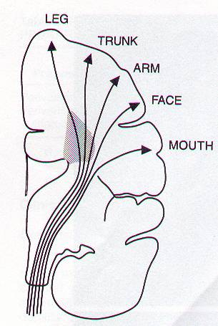
HEMORRAGIA INTRAVENTRICULAR NO PRÉ-TERMO
HEMORRAGIA GRAU IV
INFARTO HEMORRÁGICO
Correlação Clínico – patológica / Prognóstico
Hemiparesia espástica ou quadriparesias assimétricas
Déficits intelectuais
Perna
Tronco
Braço
Face
Boca

Slide 53
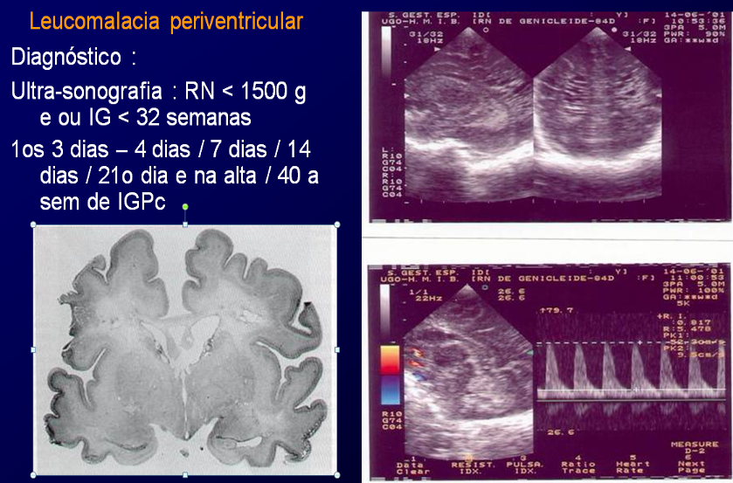
LEUCOMALÁCIA PERIVENTRICULAR

Slide 54

LEUCOMALÁCIA PERIVENTRICULAR
Correlação Clínico – Patológica / Prognóstico
Diplegia Espástica : Fibras descendentes do Córtex motor
Volpe, JJ, 1997

Slide 55

É possível prevenir?

Slide 56
HEMORRAGIA INTRAVENTRICULAR NO RN PRÉ-TERMO
Prevenção: Intervenção pré – natal
  Prevenção do nascimento prematuro
  Transporte INTRAUTERINO(inborn)
  Manuseio do trabalho de parto e nascimento
  Intervenção farmacológico pré-natal:
  -sulfato de magnésio: 23sem0d a 31sem6d
  Constantine, 2009: morte ou de PC moderada a grave teve uma redução significativa :RR 0,84 (0,71-0,99)
  Sarkar S, 2009:redução da HIV grau IV:OR:0,3 (0,07-0.9)
  Petrova (2012):redução da HIV:Odds Ratio ajustada: 0.471(0,242-0,906),
  Mecanismos possíveis: o Mg aumenta as propriedades antioxidantes, protegendo o cérebro da lesão hipóxica e da apoptose; normaliza a agregação e adesão plaquetária; estabilização neuronal excitatória
  NO ENTANTO: há necessidade de mais estudos! (Basu, 2012)
(Consultem!)
Neuroproteção no RN prematuro :Sulfato de Magnésio e Via de parto (22Congresso Brasileiro de Perinatologia, 19 a 22/11/2014, Brasília) Autor(es): Silândia Amaral da Silva Freitas

Slide 57
HEMORRAGIA INTRAVENTRICULAR NO RN PRÉ-TERMO
-Corticosteróide pré-natal:
O mais significante fator na prevenção da hemorragia intraventricular
Margotto PR e cl (2011):187gest/219 RN
-HIV(todos os graus):RR:0,49 (IC a 95%:0,26-0.95)
Riskin et al (análise multivariada)
-o não uso:aumentou da HIV:OR=2,7 (95% IC 2,12-3.45)
Mecanismo
-aceleração da diferenciação das células neuronais
-promoção da maturação dos vasos sanguíneos na matriz germinativa

Slide 58


HEMORRAGIA INTRAVENTRICULAR NO RN PRÉ-TERMO
Corticosteróide pré-natal e Corioamnionite (Been J, 2011)
(Corioamnionite histológica)

Slide 59

HEMORRAGIA INTRAVENTRICULAR NO RN PRÉ-TERMO
Corticosteróide pré-natal e Corioamnionite (Been J, 2011)
(Corioamnionite clínica)
Os corticosteróides diminuem a síntese de interleucinas 1, 2, 4, 6, fator α de necrose tumoral e interferon tanto in vitro como em vivo. Assim, postula-se que os esteróides suprimem a produção de citocinas neurotóxicas

Slide 60


HEMORRAGIA INTRAVENTRICULAR NO RN PRÉ-TERMO
PREVENÇÃO: INTERVENÇÃO PÓS - NATAL
  Assistência ao nascer
  Rabe H, 2012: ligadura precoce x tardia do cordão umbilical (10 ensaios / 539 RN)
Diminuição significativa
de todos os graus
de HIV
NNT:15
(prevenção de quase
4 mil casos/ano EUA!)
(McAdams,2014)

Slide 61
HEMORRAGIA INTRAVENTRICULAR NO PRÉ-TERMO
Prevenção: intervenção pós-natal
Assistência ao nascer
  Patel, 2014: Efeito da ordenha do cordão umbilical (3 vezes por <30seg)
  318 RN <30 semanas (158 com ordenha/160 controle histórico
s
A ordenha do cordão melhora a estabilidade hemodinâmica precoce e associa-se com menores taxas de sérias morbidades, como a hemorragia intraventricular

Slide 62
HEMORRAGIA INTRAVENTRICULAR NO PRÉ-TERMO
Prevenção: intervenção pós-natal
Assistência ao nascer
O clampeamento tardio do cordão:
aumento do volume sanguíneo, menos hemotransfusão
aumento mais gradualmente da pós-carga,
queda significativa da pré-carga,
-protegendo contra a HP/HIV (o aumento do fluxo sanguíneo cerebral evitaria a lesão por reperfusão),
- esperando que o bebê respire antes do clampeamento do cordão evitaria altos níveis de PaCO₂ e assim, a atenuação da autorregulação do fluxo sanguíneo cerebral, principalmente nos primeiros 3 dias de vida
Para cada 15 RN 1 deixará de ter hemorragia intraventricular, logo, clampeamento tardio para todos os recém-nascidos de muito baixo peso poderia evitar 3795 casos anuais de hemorragia intraventricular nos EUA
É hora de implementar o clampeamento tardio do cordão Autor(es): McAdams RM. Apresentação: Gustavo Lima Almeida Pimpão, Paulo R. Margotto
Baenziger et al,2007

Slide 63
PREVENÇÃO: INTERVENÇÃO PÓS - NATAL
HEMORRAGIA INTRAVENTRICULAR NO PRÉ-TERMO
Correção dos distúrbios hemodinâmicos
Evitar rápida infusão de expansores / soluções hipertônicas
( NaHCO₃) e drogas vasoativas
Uso de dopamina no 1º dia pré-termo extremo
MH Lightburn, 2013: A infusão inicial de 5mcg/kg/min de dopamina com incremento de 2,5mcg/kg/min a cada 20 min (até 20mcg/kg/min) até a otimização da pressão arterial média
15 RN hipotensos com extremo baixo peso ( 625 ± 174 g) e 24 semanas ( 23-24,8 ) foram estudados;
9 crianças morreram e/ou desenvolveram grave hemorragia intracraniana
Poderia ser prudente iniciar com 5mcg/kg/min e aumentar cada 1mcg/kg/min para evitar aumento súbito do CBFv.

Slide 64

HEMORRAGIA INTRAVENTRICULAR NO PRÉ-TERMO
      Surfactante precoce (primeiras 2 horas), evitar rotações bruscas
      da cabeça, prevenir excessivo manuseio (luz, barulho, dor),evitar
      Aspiração traqueal, infusão de sangue ou colóide, exsanguíneo
      transfusão , apnéia, convulsões, pneumotórax, hipercapnia, hipotermia
      Priorizar a ventilação não invasiva (em VM:evitar a assincronia)
      Evitar hipercapnia (>52mmHg) nos primeiros 3 dias de vida
      Terapia farmacológica
      Indometacina:
      Ment e cl, 1994: 431 RN de peso 600 - 1250g
      HIV: 12% versus 18% (controles)
PREVENÇÃO: INTERVENÇÃO PÓS - NATAL
No entanto, sem diferenças
no neurodesenvolvimento
aos 3 anos!
(paralisia cerebral, surdez, cegueira)
vasoconstricção

Slide 65



HEMORRAGIA INTRAVENTRICULAR NO PRÉ-TERMO
PREVENÇÃO: INTERVENÇÃO PÓS - NATAL
  Terapia farmacológica
      Cafeína* (precoce:<3dias x tardia:>3dias)
      Dobson,2014:29070 RN (IG média:28 semanas)
      -Displasia broncopulmonar:OR:0.68;95% IC 0.63-0.73
      -Hemorragia intraventricular
      Abbasi, 2014:166 RN pré-termos pareados (1500-1250g)
      Cafeína no dia 1-2
      -HIV grau 2: OR 0.37, 95% IC 0.20,0.70, P<0.002)
      Potencial mecanismo:
      diminuição do fluxo sanguíneo cerebral
*Cafeína EV:Peyona^{R}:20mg/1ml

Slide 66

HEMORRAGIA INTRAVENTRICULAR NO PRÉ-TERMO
Prevenção: intervenção pós-natal
Duração da Hiperglicemia (1as 96 h vida)
Auerbach, 2013:70 RN com HIV III-IV pareados com 108 RN sem HIV
HIV III-IV:
No entanto, a hipoglicemia não se associou com HIV III-IV

Slide 67
HEMORRAGIA INTRAVENTRICULAR NO PRÉ-TERMO
Prevenção: intervenção pós-natal
Mesenchymal Stem Cells for Severe Intraventricular Hemorrhage in Preterm Infants: Phase I Dose-Escalation Clinical Trial.Ahn SY, Chang YS, Sung SI, Park WS.Stem Cells Transl Med. 2018 Aug 21. doi: 10.1002/sctm.17-0219. [Epub ahead of print].PMID: 30133179. Free Article.Similar articles. Artigo Livre!
O transplante intraventricular de CELULAS TRONCO MESENQUIMAIS (MSCs) foi realizado em nove prematuros com idade gestacional média de 26,1 ± 0,7 semanas e peso ao nascer de 808 ± 85g em 11,6 ± 0,9 dias pós-natais.
As MSCs foram bem toleradas, e nenhum paciente apresentou efeitos adversos graves ou toxicidade limitante da dose atribuível ao transplante de MSC. Não houve mortalidade em pacientes com HIV que receberam MSCs.
Lactentes que realizaram cirurgia de shunt mostraram um nível mais alto de interleucina (IL) -6 no LCR) obtido antes do transplante de MSC em comparação com crianças que não receberam um shunt.
Níveis de IL-6 e fator de necrose tumoral-α no LCR inicialmente obtido correlacionaram-se significativamente com o índice ventricular.
O transplante intraventricular de MSCs alogênicas humanas derivadas do cordão umbilical em prematuros com IVH grave é seguro e viável
Há necessidade de um estudo controlado e randomizado de fase II controlado, estudo de fase II.

Slide 68
FASES DOS ESTUDOS CLÍNICOS
(o presente estudo é de Fase II/III!)
Fase Pré-clínica (animais)
Fase Clínica: (seres humanos)
  Fase I: Testa o medicamento pela primeira vez. O objetivo principal é avaliar a segurança do produto investigado. Nesta fase a medicação é testada em pequenos grupos (10-30 pessoas), geralmente, de voluntários sadios. Podendo ter exceções se estivermos avaliando medicamentos para câncer ou portadores de HIV-aids.
    Se tudo ocorrer de acordo com o esperado, ou sejam se o produto se mostrar seguro, podemos passar para a Fase II
  Fase II: O número de pacientes que participam desta fase é maior (70-100). Aqui, o objetivo é avaliar a eficácia da medicação, isto é , se ela funciona para tratar determinada doença, e também obter informações mais detalhadas sobre a segurança (toxicidade). Somente se os resultados forem bons é que o medicamento será estudado sob forma de um estudo clínico Fase III

Slide 69

Mensagem para casa
Vigilância interdisciplinar (2004/2005) RN <1000g
Obstetras e Neonatologistas (reuniões mensais)
(Obladen M,2008)
-Todos os graus: 33,7% vigilância:
13,5% (p=0,007)
-Grau III-IV:20% vigilância:
3,4% (p=0,0006)
-esteróide pré-natal, tempo do uso do surfactante

Slide 70

HEMORRAGIA INTRAVENTRICULAR NO PRÉ-TERMO
Então, falando francamente!: 1^{meiros} 3-4dias de vida (Os 15 mandamentos!)
Atrasar o clampeamento do cordão (quando não possível: ordenha)
Evitar aspirações de cânulas de rotina
Evitar o manuseio excessivo; evitar o barulho
Aconchegar o recém-nascido
Avaliar a presença de dor; Evitar punções de calcanhares; Agrupar tarefas;
RN no respirador: avaliar a assincronia; evitar PaCO₂>52mmHg (3os dias vida)
Evitar excessivas aspirações traqueais
Ao usar o surfactante: nas primeiras 2 horas de vida
Priorizar o uso de CPAP nasal
Evitar rápida otimização da pressão arterial com dopamina
Evitar pneumotórax
Evitar infusão rápida de volumes
Identificar RN com PCA que necessitam de tratamento
Prevenir a hiperglicemia, a hipernatremia
Considerar cafeína precocemente
Margotto, PR
Muito obrigado!Visite-nos em www.paulomargotto.com.br

Slide 71



